Slide 1

Холдинг теплоком
Методы экономии электрической
Энергии в системах освещения
Лященко Геннадий
ЗАО «Теплоком-Автоматизация»

Slide 2
Направление автоматизации
комплексная автоматизация технологических процессов
13 лет опыт производства контроллеров, устройств автоматики и шкафов управления
Весь спектр работ под ключ: проектные, строительно-монтажные, пусконаладочные работы, обслуживание
все разделы проекта инженерных сетей: электроснабжение, водоснабжение, водоотведение, отопление вентиляция и кондиционирование, сети связи, газоснабжение, технологические решения
Инжиниринг
Проектно-сметная документация
Комплексные схемы инженерных сетей и энергоснабжения
Авторский надзор
Строительно-монтажные работы и пусконаладочные работы
Объекты генерации (ТЭЦ, модульные и крышные котельные, электрические подстанции)
Сети электроснабжения, водоснабжения, водоотведения, отопления вентиляции и кондиционирования, сетей связи, газоснабжения, технологических решений.
Малоточные инженерные системы
Системы обеспечения безопасности, системы противопожарной защиты
Инсталляция оборудования и программного обеспечения автоматизированных систем управления
Комплексное эксплуатационно-техническое обслуживание
Управление проектом
Техническое сопровождение,
Сервисное обслуживание и модернизация,
Обучение и консультации

Slide 3
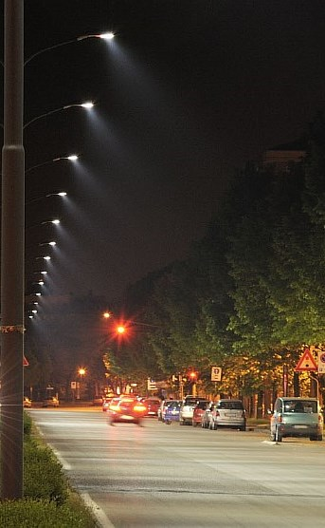
Проблемы систем освещения
и электроотопления
Системы освещения
Использование устаревших и неэкономичных источников уличного освещения
Ручное управление каскадами уличного освещения (человеческий фактор)
Сложности в соблюдении суточных и годовых графиков освещения территории объектов
Системы электроотопления помещений и ячеек электрощитового оборудования
Использование устаревших и неэкономичных электрообогревателей;
Ручное управление контурами обогрева (человеческий фактор)
Отсутствие системы автоматического управления
Отсутствие погодозависимого регулирования значений температур внутри отапливаемых помещений и ячеек

Slide 4
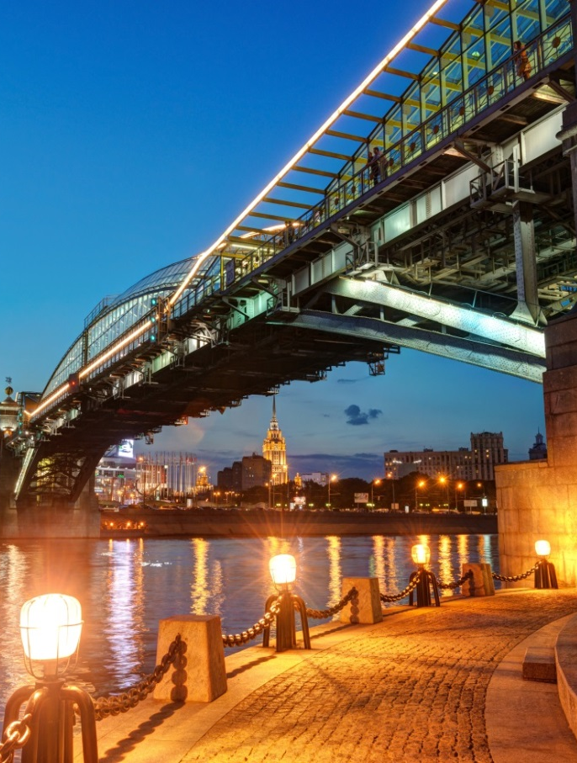
Автоматизация
системы наружного освещения (АСУНО)
Работа по расписанию, автоматически оптимизированному для текущего времени года с учётом географических особенностей местности
Индивидуальный алгоритм работы осветительного оборудования
Индивидуальный график включения и выключения осветительных групп
Настройка режима по датчикам движения, освещенности и другим
Оперативное ручное управление наружным освещением по дистанционным каналам связи из единого диспетчерского пункта
Оперативный контроль всех участков наружного освещения, вывод в реальном времени на пульт диспетчера информацию о состоянии оборудования. Своевременное выявление неисправностей
Экономия электроэнергии и увеличение срока эксплуатации ламп за счет отключения осветительного оборудования, когда в нем нет необходимости
Точный учёт расхода электроэнергии

Slide 5
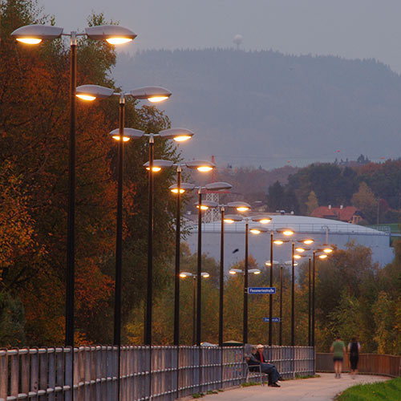
Функциональные возможности
АСУНО
Возможность включения/выключения освещения в трёх режимах:
    в автоматическом режиме (основной режим работы) – управление освещением осуществляет контроллер шкафа управления согласно расписанию светового дня или автономного графика;
    в дистанционном режиме (телеуправление) – инициативное управление переключением освещения по команде с АРМ диспетчера
    в ручном аппаратном режиме – управление освещением с помощью переключателей по месту установки шкафа управления, например, при ремонтных и/или регламентных работах.
Контроль основных параметры электрической сети.
Сбор и обработка информации о состоянии оборудования наружного освещения.
Обнаружение, своевременная сигнализация и регистрация аварийных ситуаций в сети, отказов технологического оборудования, несанкционированного проникновения в шкафы управления, пожара.
Контроль целостности оборудования.
Локализация мест отказов в системе освещения (до отдельных линий освещения)
Ведение журнала событий.
Формирование и печать отчетной документации.
Диагностика состояния элементов системы в реальном масштабе времени.
Экономия электроэнергии до 30% от текущего потребления, за счёт использования средств автоматизации.

Slide 6
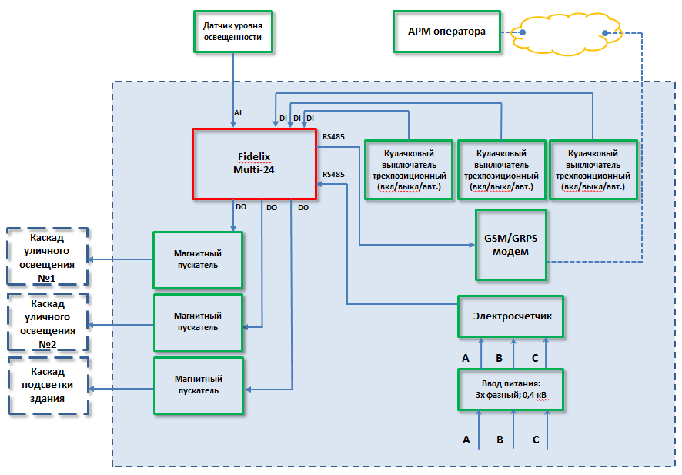
Техническое решение АСУНО
(на примере 3-х каскадов)

Slide 7
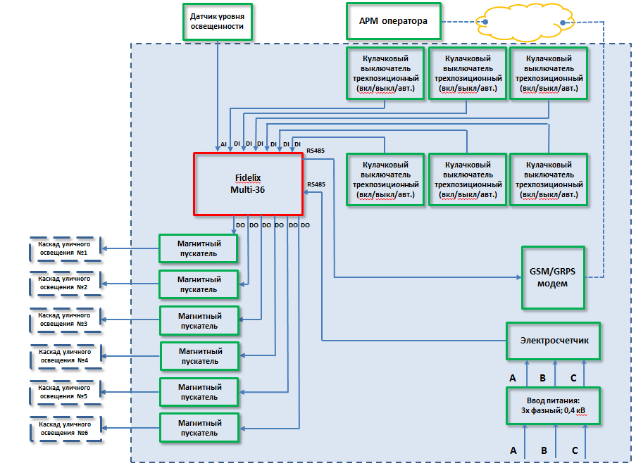
Техническое решение АСУНО
(на примере 6-ти каскадов)

Slide 8
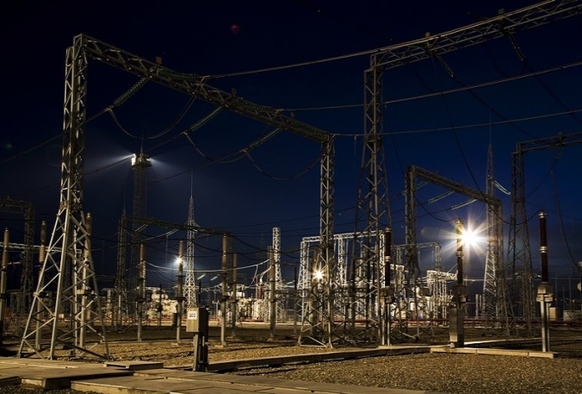
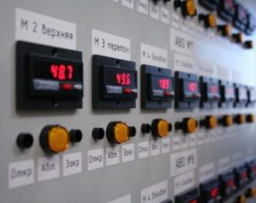
Оптимизация работы системы электроотопления подстанций
Отопительное оборудование может быть разделено на несколько контуров
Автоматическое управления системой электрообогревателей помещений по секторам
Индивидуальный алгоритм работы отопления каждого сектора
Погодозависимое регулирование температуры воздуха внутри помещений и ячеек
Индивидуальный температурный график каждого сектора
Экономия электроэнергии и увеличение срока эксплуатации нагревателей
Контроль целостности оборудования
Ведение журнала событий
Формирование и печать отчетной документации

Slide 9
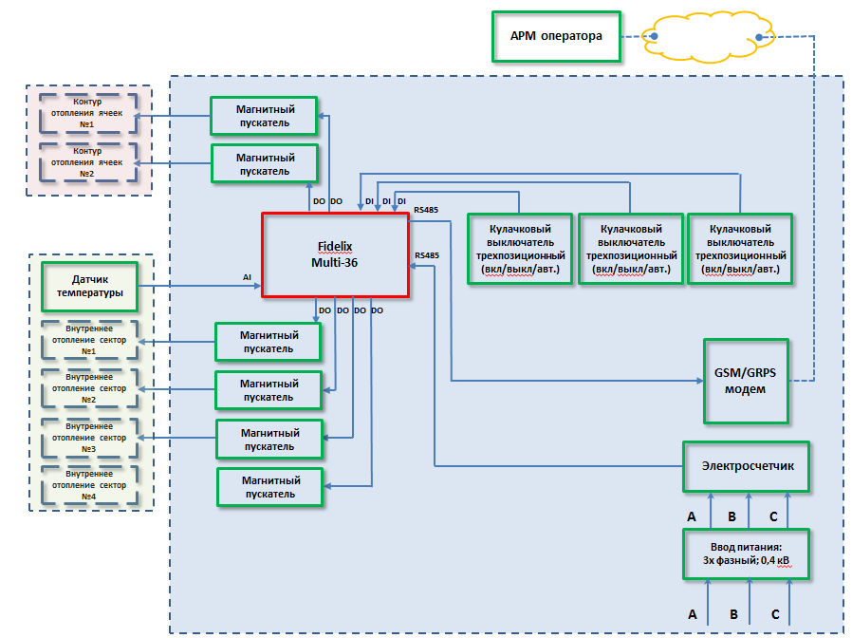
Техническое решение по электроотоплению ПС (6 секций)

Slide 10
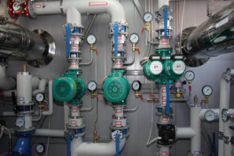
Оптимизация работы систем освещения и электроотопления ПС
(комплексное решение)
Автоматическое, ручное и дистанционное управление шестью каскадами уличного освещения (2 контура).
Автоматическое управления системой электрообогревателей помещений (по секторам).
Автоматическое управления системой электрообогревателей ячеек (2 контура).
Погодозависимое регулирование температуры воздуха внутри помещений и ячеек.
Температурные графики.
Суточные и годовые графики освещения.
Контроль целостности оборудования.
Локализация мест отказов в системе освещения (до отдельных линий освещения)
Ведение журнала событий.
Формирование и печать отчетной документации.
Диагностика состояния элементов системы в реальном масштабе времени.

Slide 11
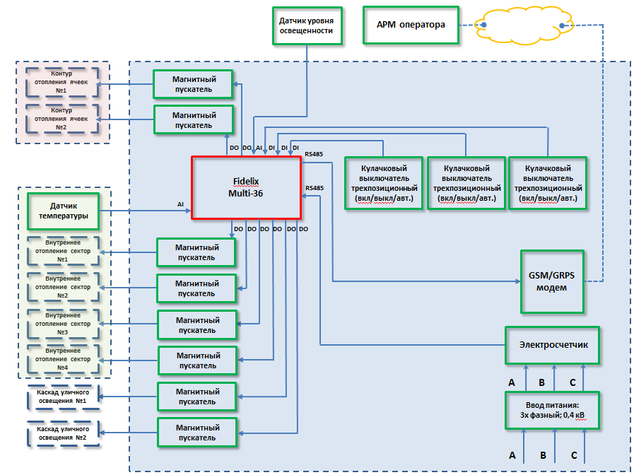
Техническое решение по освещению
и электроотоплению (6 секций отопления
+ 2 каскада наружного отопления)

Slide 12
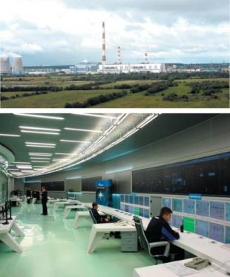
Внедрение системы диспетчеризации
Дистанционное управление объектами уличного освещения и электроотопления
Мониторинг состояния исполнительных механизмов
Мониторинг параметров систем отопления и освещения
Ведение журнала событий
Ведение архивов текущих значений (дискретных и аналоговых)
Формирование и печать отчетной документации.
Диагностика состояния элементов системы в реальном масштабе времени

Slide 13
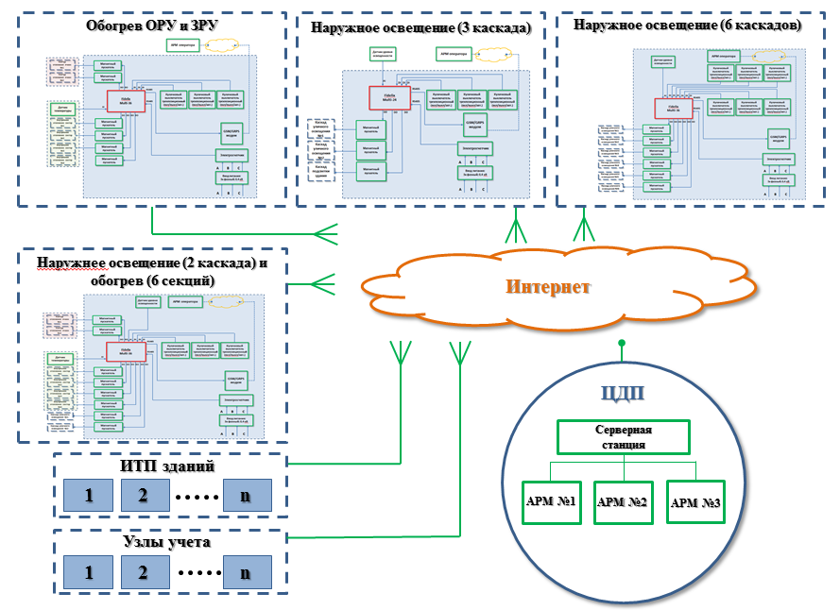
Техническое решение диспетчеризации

Slide 14


Slide 15

Лященко
Геннадий Борисович
ЗАО «Теплоком-автоматизаця»
Технический директор
Тел.: +7 800 600 03 03 (+7007)
Моб.: +7 906 276 42 56
E-Mail: lgb@tk-atm.ru
194044, Санкт-Петербург, Выборгская наб., 45
www.teplocom-holding.ru

